Slide 1
3rd SMARTHON 사전개발발표
눈과 귀로 즐기는 미술 작품
Team. iMery
이헌성 박지호 조윤정 허지윤

Slide 2

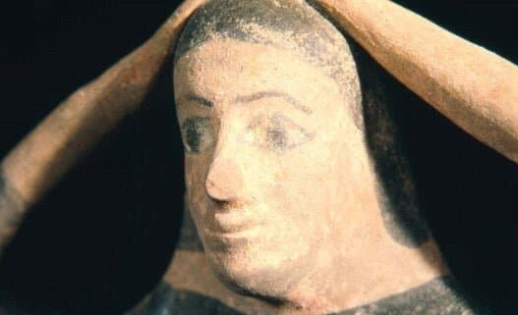

개발배경
“모처럼 전시회에 왔는데 하나도 모르겠어”
“전시회에서 본 기억을 남기고 싶어”
iMery(image + Memory)
: 눈과 귀로 즐기는 미술 작품

Slide 3
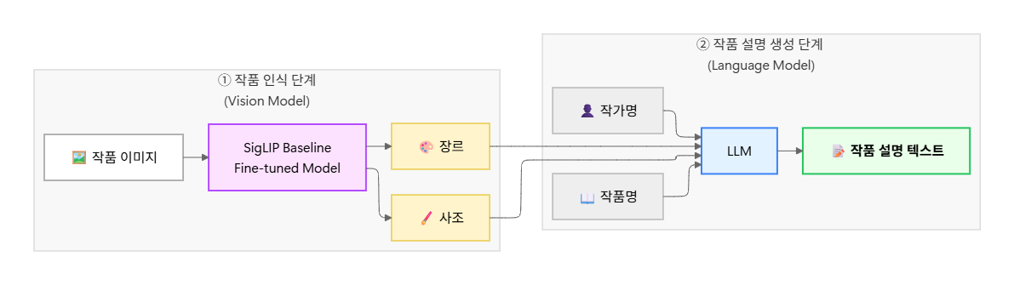
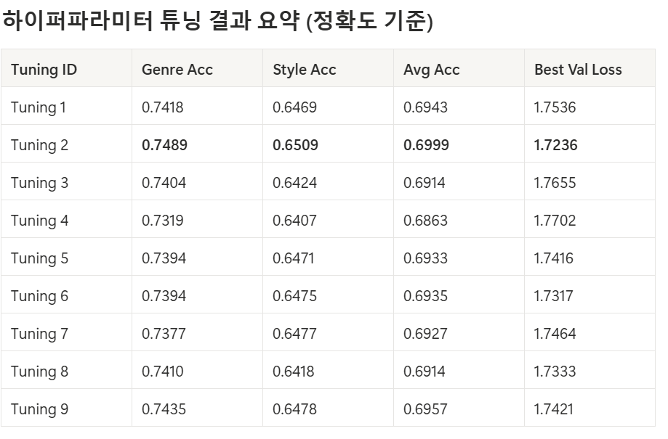
사전 개발
AI
SigLIP Based Model
구글 딥마인드에서 발표한 이미지-언어 pretaind model로, 높은 제로샷 정확도를 보임
데이터 : 유명 미술 작품을 모아둔WikiArt 사이트에서 가져온 약 10만 장의 이미지 장르, 화풍 데이터
튜닝 결과(평균 정확도 / 재현율)
모델 A : 68.39% / 0.42
모델 B : 63.30% / 0.49
더 넓은 스펙트럼의 예술 양식을 이해할 수 있도록 모델 A 손실 함수 가중치 조정
모델 C : 69.99%
FRONT
DB

Slide 4
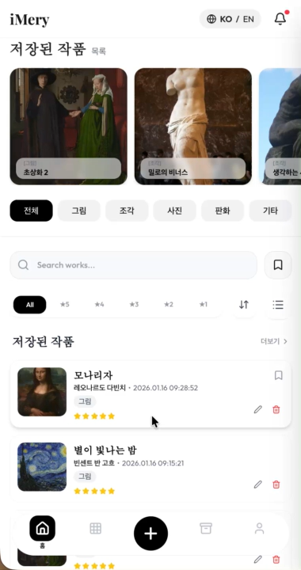
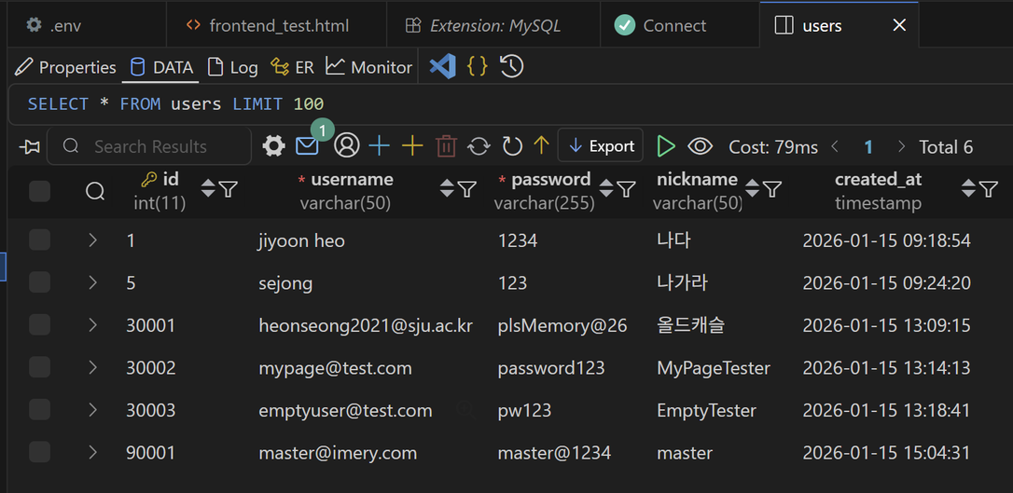
사전 개발
AI
React Native 기반 앱개발
작품 감상 기록 및 별점 평가 시스템
소셜 네트워크 및 커뮤니티 구축
My page 및 감상 데이터 결산
개인 갤러리 기능 구현
사용자 정의 태그 시스템
FRONT
DB
My SQL 기반 데이터베이스 구축
DB 접근이 가능한 백엔드 서버 배포 완료
회원가입 시 저장할 User table 구축
커뮤니티 및 작품 저장 기능을 위한 Post table 구축

Slide 5

Plan
SMARTHON
사전개발
장르/사조(화풍, Style) 분류 바탕 작품 설명 텍스트 LLM 프롬프트 튜닝
플랫폼(React Native)에서 AI 결과물 받을 수 있도록 Backend 연결
Meta MusicGen AI에서 음악 생성될 수 있도록 하기
사물인터넷 플랫폼 개발자 챌린지
26.02.02까지 산출물 제출

